Slide 1
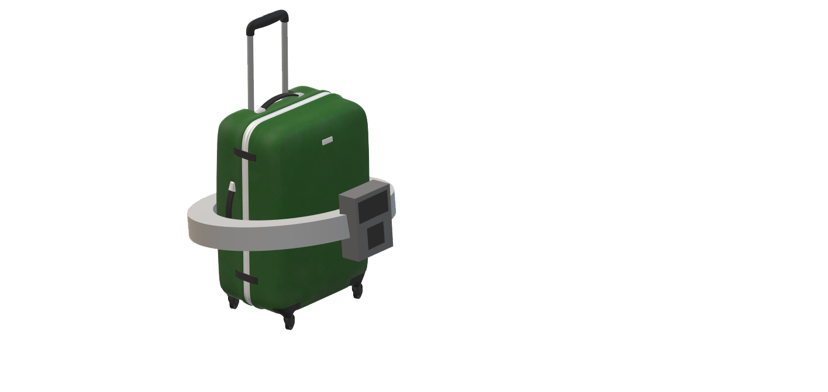
Smart Belt (스마트 벨트)
팀원 1 ▼
팀원 2 ▼
팀원 3 ▼
이규영
1871180
이수연
1871189
이지수
1871213
10조

Slide 2
Contents
현재의 문제점
스마트 벨트
마무리
-입국 시, 수하물 관련
문제점
-기기 설명
-사용 절차
-적용 분야
-기대 효과
PROCESS
START
STEP. 1
STEP. 2
STEP. 3
FINISH

Slide 3
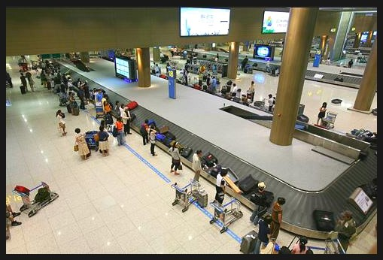
현재의 문제점
<출국 절차>
<입국 절차>
탑승수속
(수하물, 티켓 有)
2. 세관신고
3. 출국장
4. 출국심사
5. 탑승구
입국
2. 입국심사
3. 수하물 찾기
4. 세관검사
(해당 되는 경우)
5. 입국장
문제 발생

Slide 4
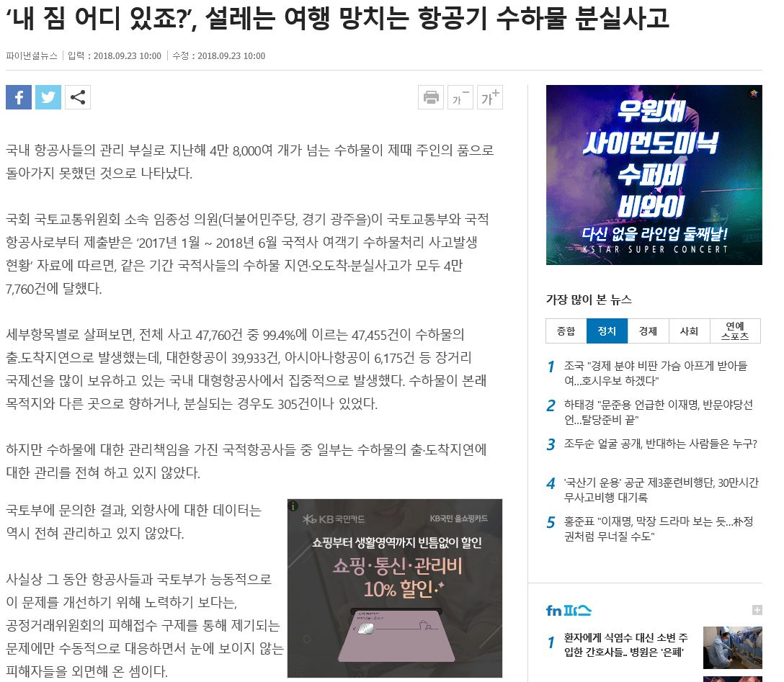
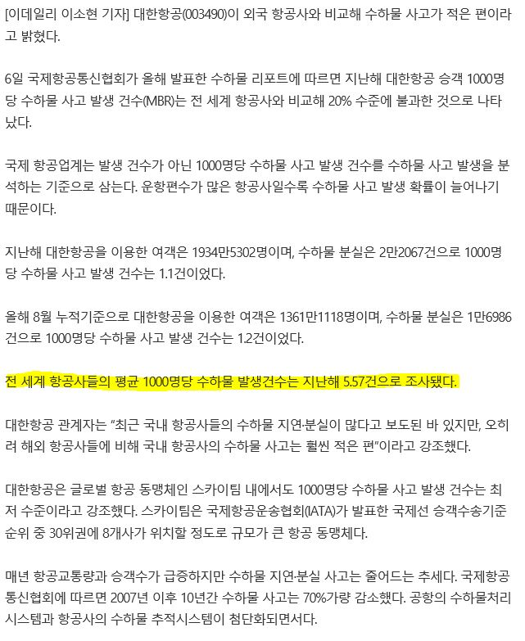
현재의 문제점

Slide 5
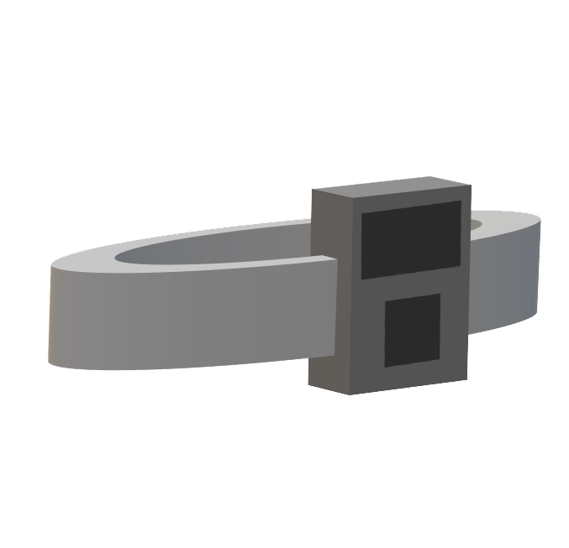

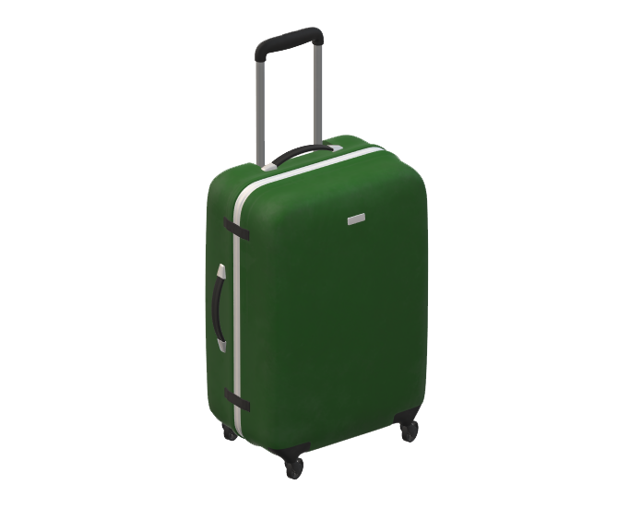
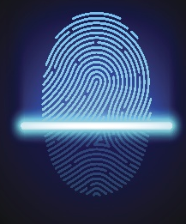
Smart Belt (스마트 벨트)
1. 바코드 인식 기술
2. 생체 인식 기술
지문 인식
<Smart Belt >
<기기 착용>

Slide 6
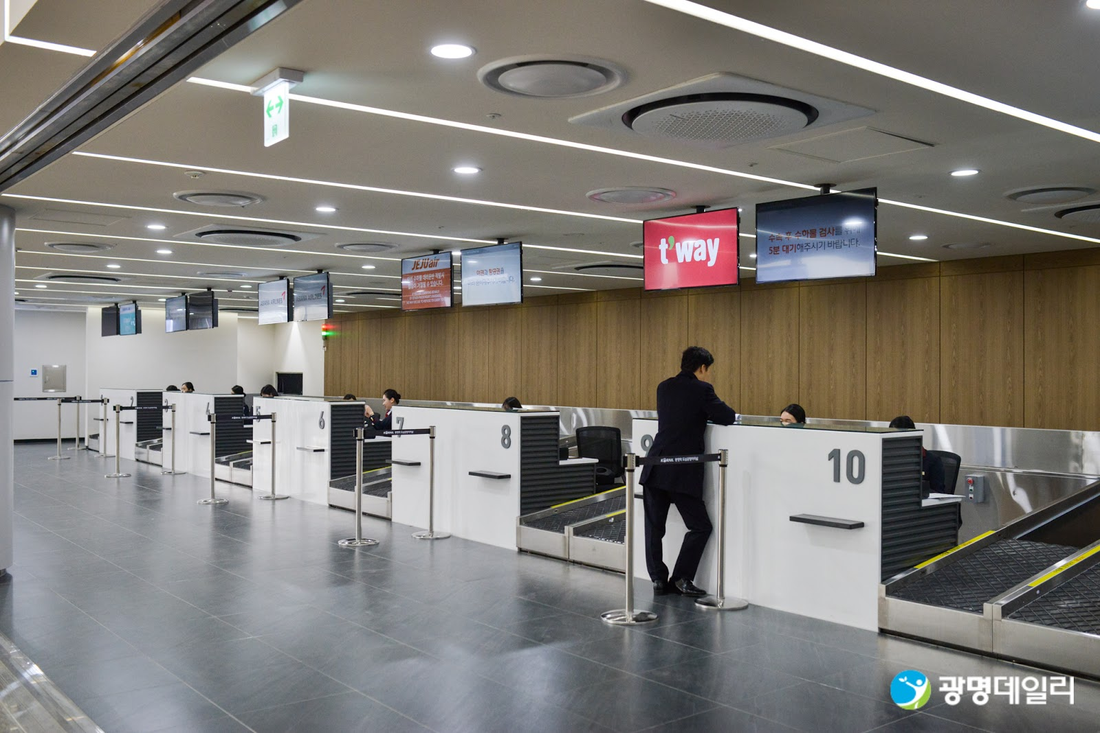
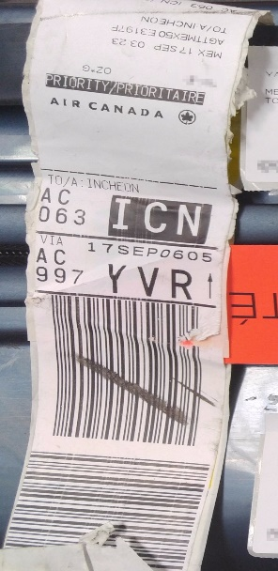

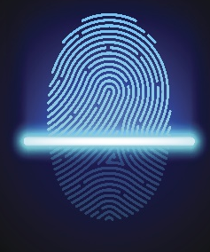
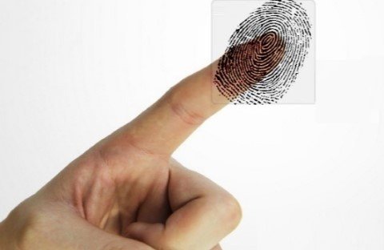
출국 시 사용 절차
1. 수하물 바코드 등록
2. 내 지문 등록
<1차 정보 등록>
<2차 정보 등록>
<기기 장착>

Slide 7

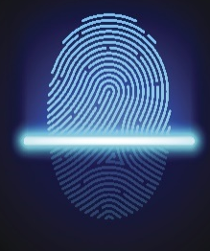

입국 시 사용 절차
1. 등록된 수하물 바코드와
자신의 수하물 바코드 대조
2. 등록된 지문과 내 지문 대조
<1차 잠금 해제>
<2차 잠금 해제>
<기기 해제 & 수거>

Slide 8

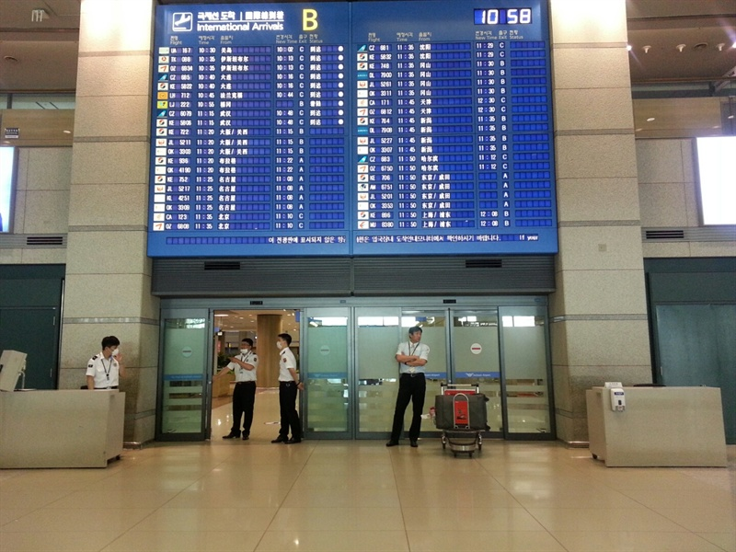
기기가 해제 되지 않은 채로 나가려 한다면?
입국장에 기기가 인식되면
경보음을 울리는 장치 가동

Slide 9
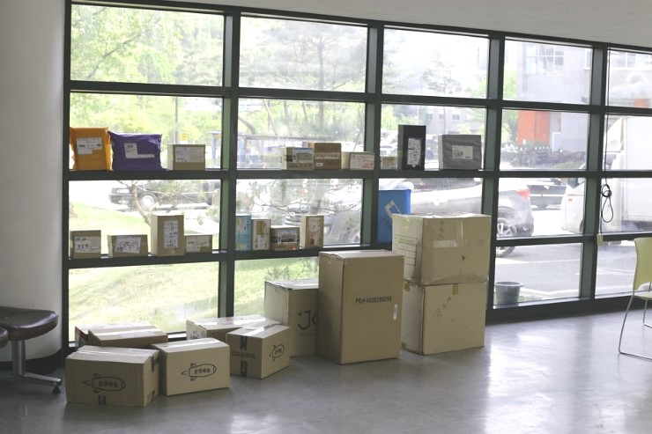
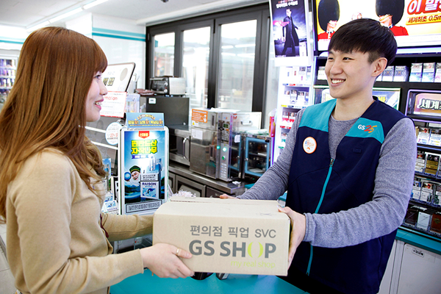
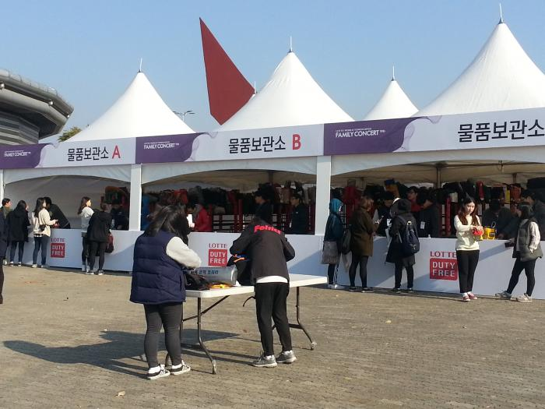
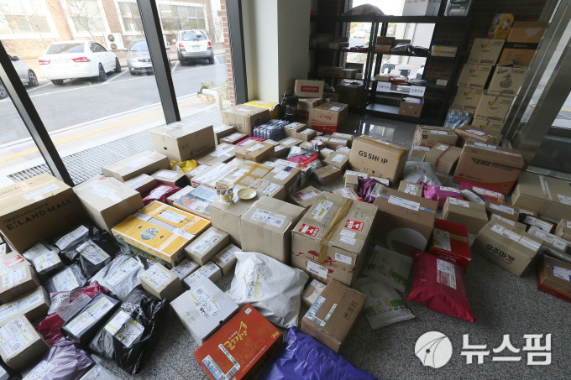

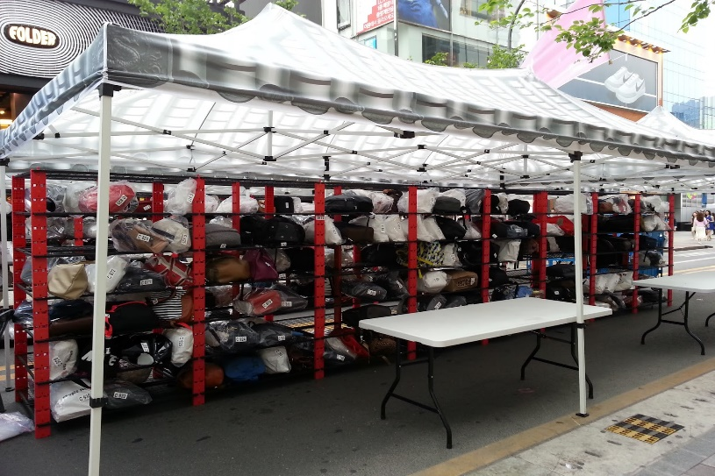
적용분야
-기숙사 짐
-편의점 픽업
-공연장 물품보관소

Slide 10
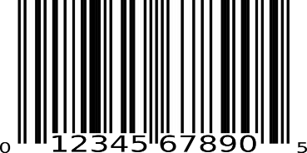

기대효과
1. 분실&도난 위험성 ↓
2. 이중 보안
3. 불안감 해소

Slide 11
감사합니다.

